Slide 1
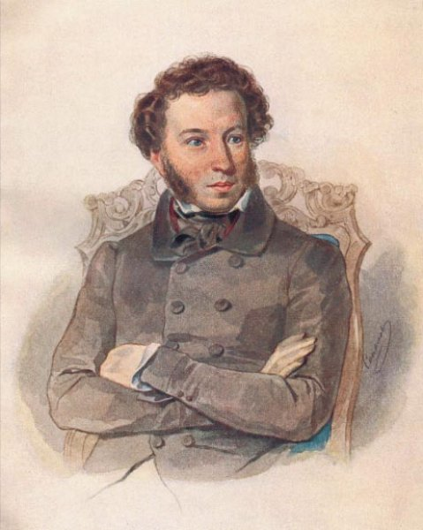
Урок 33
«Сказка о рыбаке и рыбке»
А.С. Пушкин.
Составитель: Беляева Ирина Владимировна
учитель начальных классов
І кв. категория
МБОУ СОШ с. Кремово

Slide 2

Итак, друзья, внимание.
Прозвенел звонок,
Садитесь поудобнее,
Начнем же наш урок.

Slide 3

Русские писатели

Slide 4

Тема:
А. С. Пушкин
Сказка о рыбаке и рыбке.
УВД:
1. Прогнозировать содержание сказки;
2. Называть волшебные события и предметы в сказке и давать им оценку

Slide 5
Восстановление событий
Новое корыто
Новая изба
Столбовая дворянка ( дворянка старинного рода )
Вольная царица
Владычица морская,
Чтобы жить мне в Окияне-море,
Чтоб служила мне рыбка золотая
И была у меня на посылках

Slide 6
Быть на посылках Чупрун Белены объелась Царские палаты |  | Чуб, чёлка, хохол Быть в полном подчинении Царский дворец Сошла с ума, обезумела

Slide 7
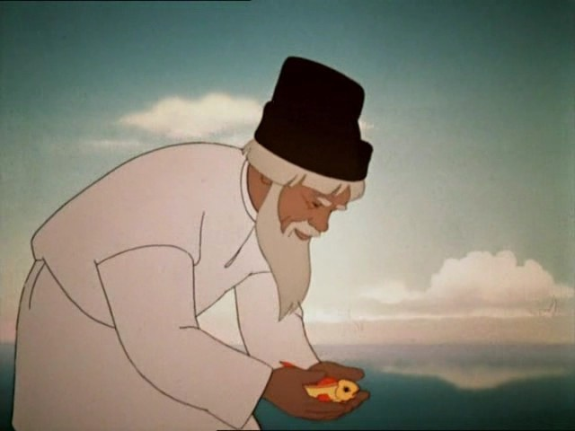
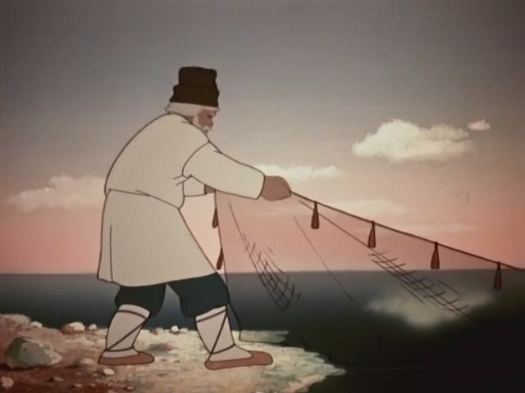
Зачитайте, сколько раз старик забрасывал невод.

Slide 8
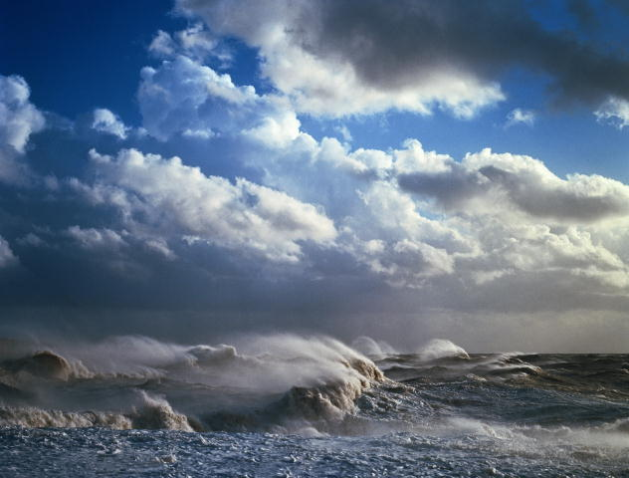
Видит, - море слегка разыгралось

Slide 9
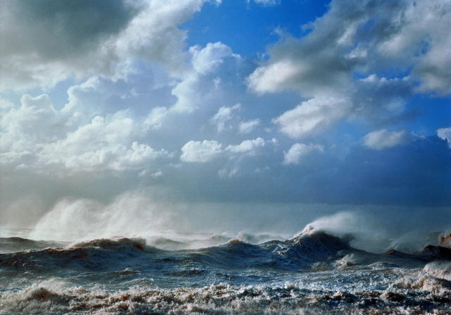
Помутилось синее море

Slide 10
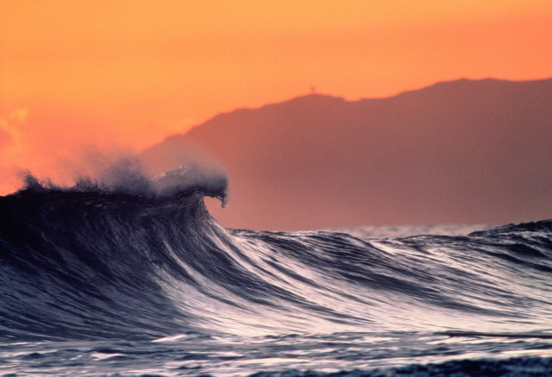
Не спокойно синее море

Slide 11
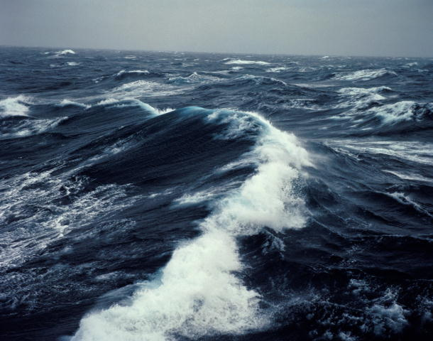
Почернело синее море

Slide 12
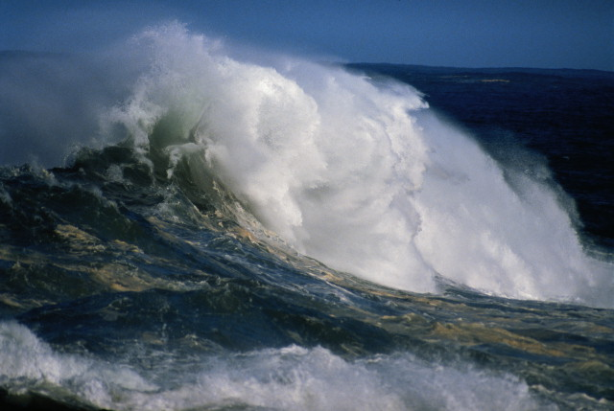
Видит, на море чёрная буря:
Так и вздулись сердитые волны,
так и ходят, так воем и воют

Slide 13
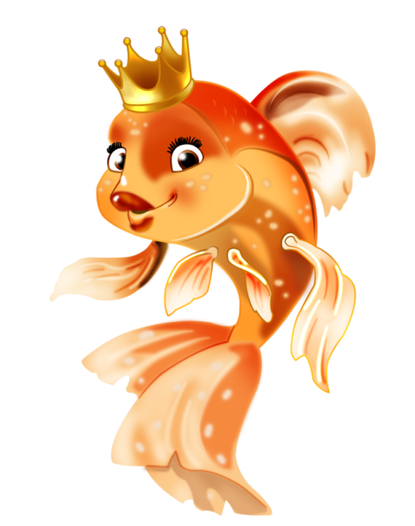
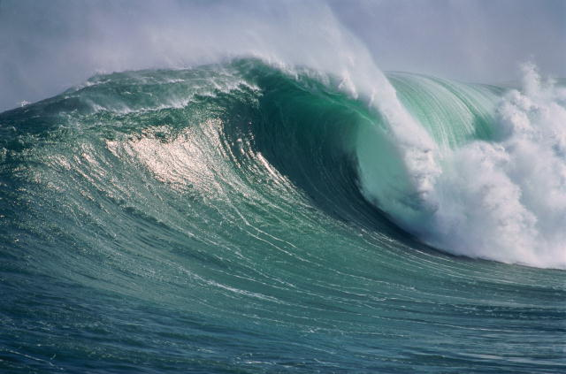
Почему так происходило?
Ничего не сказала рыбка,
Лишь хвостом по воде плеснула
И ушла в глубокое море.
Включить

Slide 14

Расскажи, почему рыбку можно назвать
доброй, благодарной, справедливой

Slide 15
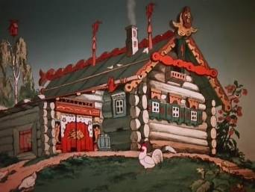
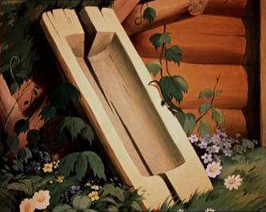
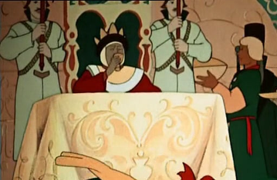
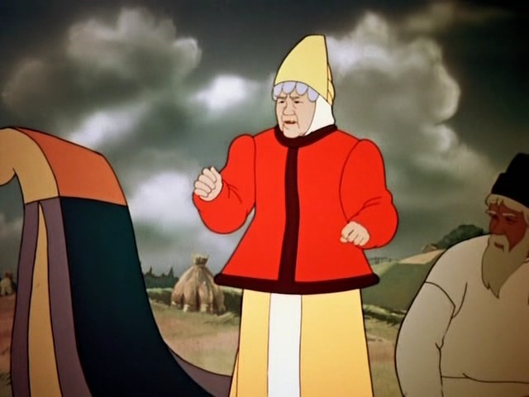
Исправь ошибки
(расположи желания старухи по-порядку)
1.
2.
3.
4.

Slide 16
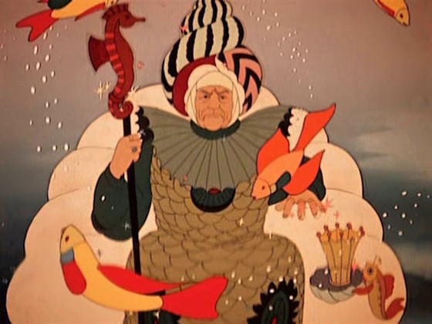
Какое желание старухи рыбка не выполнила?
Почему?

Slide 17
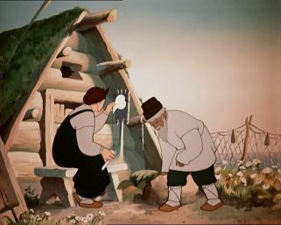
Соотнеси основную мысль
сказки с пословицами
Много захочешь – последнее потеряешь.
Много желать – добра не видать.
Жадность всякому горю начало.
Ненасытному всё мало.

Slide 18



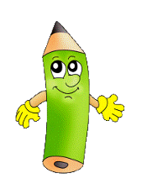
Проверка домашнего задания
с. 101, в. № 10

Slide 19
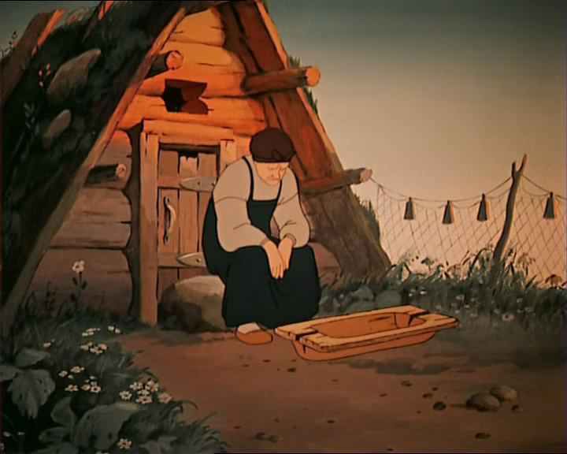
К старухе старик воротился –
Глядь: опять перед ним землянка;
На пороге сидит его старуха,
А пред нею

Slide 20
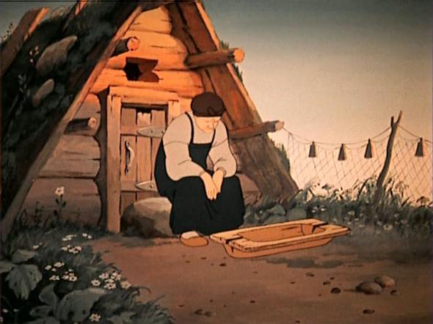
Объясни выражение
«Остаться у разбитого корыта»

Slide 21

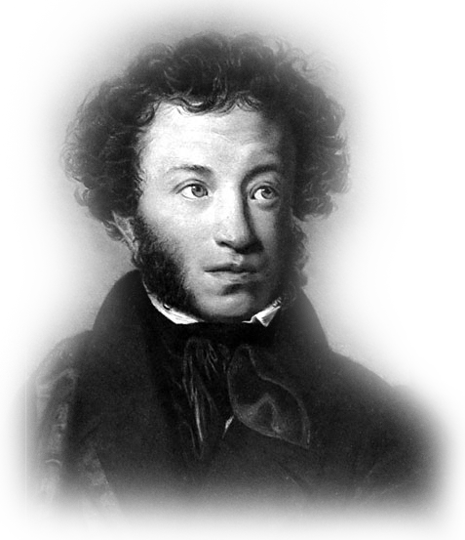
Читайте Пушкина, читайте,
И не живите днём одним
С ним и любите, и мечтайте.
И размышляйте вместе с ним.
И светлой дружбой дорожите
Её, как свет звезды неся,
Как Пушкин, пламенно живите,-
Жить нам без Пушкина нельзя.

Slide 22
Итог урока. Рефлексия
На сегодняшнем уроке я узнал..
На этом уроке я похвалил бы себя за…
После урока мне захотелось…
Сегодня я сумел…

Slide 23


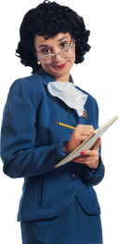
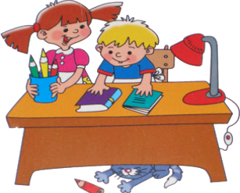


Домашнее задание
с. 90 – 101- рисунок

